Slide 1
Volkswirtschaftliche Effekte einer Ausbildungsgarantie Simulation einer Übertragung der österreichischen Ausbildungsgarantie nach Deutschland
Susanne Forstner, Zuzana Molnárová und Mario Steiner
Institut für Höhere Studien (IHS), Wien
Studie im Auftrag der Bertelsmann Stiftung
Web-Konferenz, 19. August 2021

Slide 2
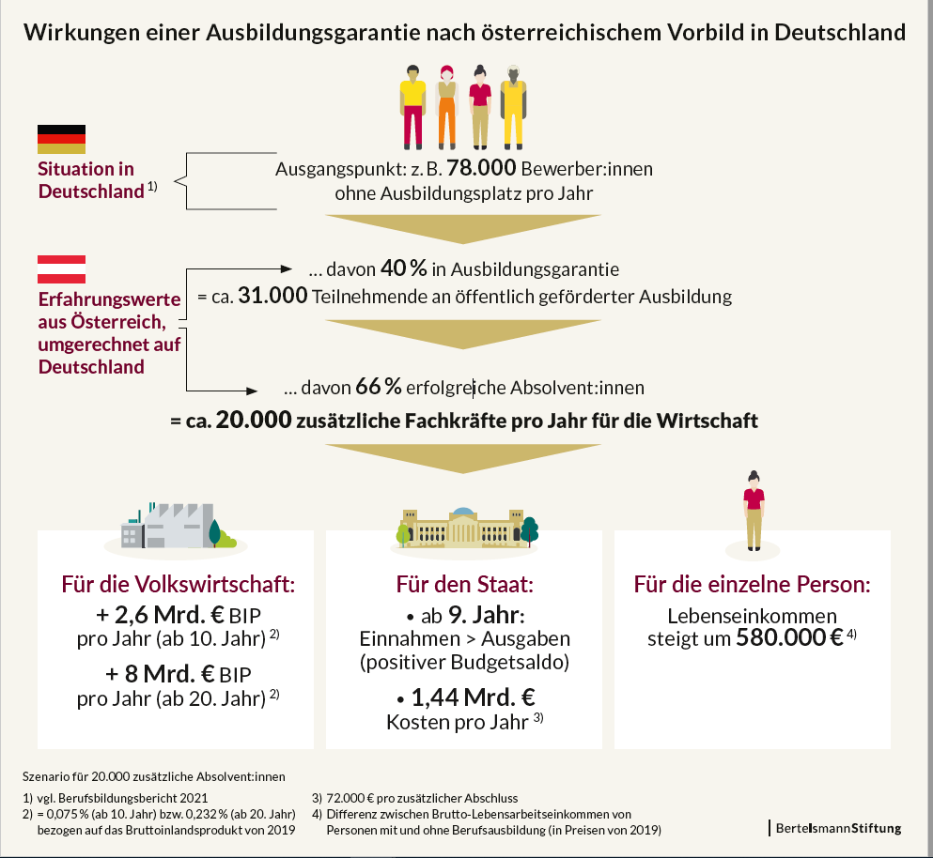
Graph
Volkswirtschaftliche Effekte einer Ausbildungsgarantie

Slide 3
Hintergrund
Volkswirtschaftliche Effekte einer Ausbildungsgarantie
Berufliche Bildung erfolgt in DE und AT überwiegend im „dualen System“ (Berufsschule & betriebliche Ausbildungsstelle)
Der Ausbildungsmarkt in DE und AT funktioniert mehrheitlich gut, jedoch findet Jahr für Jahr eine beträchtliche Zahl von jugendlichen Bewerber:innen (trotz angemessener Suche und zahlreicher unbesetzter Ausbildungsstellen) keinen betrieblichen Ausbildungsplatz.
Individuelle Folgen: Wenn Jugendliche ohne Ausbildungsalternative ihren Bildungsweg vorzeitig abbrechen, kann sich das maßgeblich auf ihre gesamte Erwerbskarriere und ihr Lebenseinkommen auswirken.
Gesamtwirtschaftliche Folgen: Kommt es aus strukturellen Gründen bei vielen Jugendlichen zu frühen Bildungsabbrüchen, kann dies auf die Volkswirtschaft und die öffentlichen Haushalte spürbare negative Effekte haben.
Ausbildungsgarantie in AT: „unversorgte“ jugendliche Bewerber:innen können in der „überbetrieblichen Lehrausbildung“ (ÜBA) eine Ausbildung beginnen; diese erfolgt in Kooperation mit Wirtschaftsbetrieben und ist grundsätzlich auf die Vermittlung in betriebliche Ausbildungsstellen ausgerichtet

Slide 4
Fragestellung und Methodik
Volkswirtschaftliche Effekte einer Ausbildungsgarantie
Fragestellung:
Welche Auswirkungen auf die Volkswirtschaft und die öffentlichen Haushalte wären zu erwarten, wenn in Deutschland eine Ausbildungsgarantie nach dem österreichischen Modell der überbetrieblichen Lehrausbildung (ÜBA) eingeführt würde?
Methodik:
Darstellung und Analyse empirischer Kennzahlen und Indikatoren zur ÜBA in Österreich
Zielgruppe und Ausschöpfung, Erfolgsquote der Teilnehmer:innen, Häufigkeit von Wechseln in betriebliche Ausbildung, öffentliche Ausbildungskosten, …
Grundlage für Modellierung der Ausbildungsgarantie in Modellsimulationen
Modellsimulationen von Szenarien für die Einführung einer Ausbildungsgarantie in Deutschland
Quantitatives makroökonomisches Modell (TaxLab), das die wirtschaftlichen und institutionellen Gegebenheiten in DE abbildet
Variation der Szenarien: Absolvent:innenzahl, Ausbildungskosten, Verdrängung betrieblicher Ausbildungsstellen, Löhne von Absolvent:innen, …

Slide 5
Zentrale Indikatoren der ÜBA in Österreich
Volkswirtschaftliche Effekte einer Ausbildungsgarantie
Ausschöpfung der Zielgruppe:
40% der erfolglos lehrstellensuchenden Jugendlichen nehmen ÜBA in Anspruch
Erfolgsquote:
2/3 der ÜBA-Teilnehmer:innen schließen die Ausbildung mit Erfolg ab
Wechsel in betriebliche Ausbildung:
2/3 der erfolgreichen ÜBA-Teilnehmer:innen wechseln während der Ausbildung in eine betriebliche Ausbildungsstelle
Öffentliche Ausbildungskosten:
72.000 Euro pro erfolgreichem Abschluss (berücksichtigt Berufsschulkosten, zusätzliche Kosten für Abbrecher:innen sowie geringere Kosten für Teilnehmer:innen, die in betriebliche Ausbildung wechseln)

Slide 6
Zusammenfassung der Simulationsergebnisse
Volkswirtschaftliche Effekte einer Ausbildungsgarantie
Die Einführung einer Ausbildungsgarantie in Deutschland könnte die Wirtschaft mit einer großen Zahl zusätzlicher Fachkräfte versorgen und sich in Folge dessen stark positiv auf die gesamtwirtschaftliche Aktivität auswirken.
Trotz zusätzlicher öffentlicher Ausbildungskosten würde sich die Ausbildungsgarantie auch aus Sicht der öffentlichen Haushalte mittel- bis langfristig rentieren.
Absolvent:innen der Ausbildungsgarantie, die andernfalls keinen entsprechenden Bildungsabschluss erlangt hätten, würden am stärksten profitieren, da ihre Beschäftigungschancen und ihre Erwerbseinkommen deutlich steigen.
Die höhere gesamtwirtschaftliche Aktivität würde auch die Beschäftigungschancen und Löhne anderer Personengruppen – insbesondere gering qualifizierter Arbeitnehmer:innen – steigern.
Diese Effekte treten auch dann ein, wenn einzelne Parameter der Simulationen variiert werden – also beispielsweise die Kosten höher angesetzt oder Verdrängungseffekte betrieblicher Ausbildung eingerechnet werden.

Slide 7
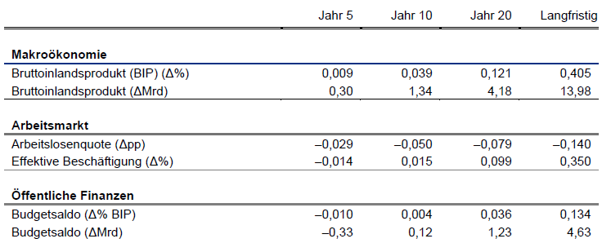
Ausgewählte Ergebnisse im Basisszenario (1)
Volkswirtschaftliche Effekte einer Ausbildungsgarantie
10.000 Absolvent:innen pro Jahr, keine Verdrängungseffekte, voller Lohnzuwachs der Absolvent:innen

Slide 8
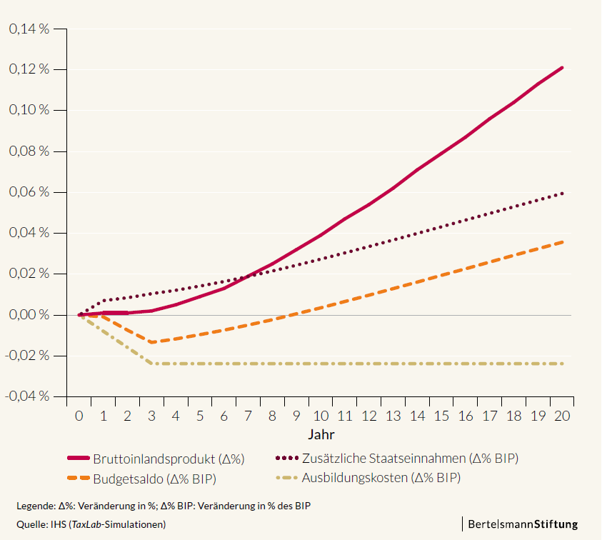
Ausgewählte Ergebnisse im Basisszenario (2)
Volkswirtschaftliche Effekte einer Ausbildungsgarantie
Positive Auswirkungen auf den Budgetsaldo ab Jahr 9
Positiver Nettobarwert der Reform („Investition“) aus Sicht der öffentlichen Haushalte ab Jahr 15

Slide 9
Abschließende Bemerkungen
Volkswirtschaftliche Effekte einer Ausbildungsgarantie
Die tatsächlich realisierbaren Effekte einer Ausbildungsgarantie in Deutschland hängen in vielen Dimensionen von deren konkreter Ausgestaltung und Umsetzung ab:
Definition der Zielgruppe, zur Auswahl stehenden Berufe, Ausbildungsdauer und –vergütung, Qualität der Ausbildung, Ausbildungsalternativen, Art der Finanzierung, ...
Beeinflussen Attraktivität für Teilnehmer:innen, Arbeitsmarktchancen für Absolvent:innen, Höhe der Ausbildungskosten, Ausschöpfungs- und Erfolgsquoten, …
Die vorliegende Studie konkretisiert mögliche Auswirkungen auf die Gesamtwirtschaft und die öffentlichen Haushalte und liefert Schätzungen für die Größenordnung der Effekte.
Die Ergebnisse sind in wesentlichen Bereichen robust gegenüber Änderungen der Modellierungsannahmen.
Einschränkungen der Analysen betreffen, unter anderem, die Berücksichtigung zukünftiger demographischer und wirtschaftsstruktureller Entwicklungen (z.B. zunehmende Automatisierung und internationale Verlagerung der Produktion) sowie von „ Passungsproblemen“ auf dem Ausbildungsmarkt.

Slide 10
Vielen Dank für Ihre Aufmerksamkeit!
Susanne Forstner, Zuzana Molnárová und Mario Steiner
Institut für Höhere Studien - IHS, Wien
www.ihs.ac.at
„Volkswirtschaftliche Effekte einer Ausbildungsgarantie – Simulation einer Übertragung
der österreichischen Ausbildungsgarantie nach Deutschland“ (2021).
Studie im Auftrag der Bertelsmann Stiftung.
Online verfügbar unter:
www.chance-ausbildung.de/effekte-ausbildungsgarantie

Slide 11
Appendix

Slide 12
Das Makromodell im Überblick
Überblick Makromodell
IHS Makromodell „TaxLab“ (Tax and Labor Market Model):
Dynamisches allgemeines Gleichgewichtsmodell mit überlappenden Generationen
Detaillierte Abbildung insbesondere des Steuer-, Transfer- und Sozialversicherungssystems sowie des Arbeitsmarktes
Unterscheidung von Haushalten nach 3 Ausbildungs- und 8 Altersgruppen
Weitere Akteure sind ein repräsentatives Unternehmen und der Staat
Klassische Anwendungen: Simulation makroökonomischer Auswirkungen von Änderungen / Reformen bzgl. Steuern/Transfers, Pensionssystem, Ausbildungs- und Altersstruktur der Bevölkerung, …
Berücksichtigung von Rückkopplungseffekten in der Analyse (allgemeines Gleichgewicht)
Modellversionen für insgesamt 14 EU-Länder, bestimmte Fragestellungen, Mehrländermodell

Slide 13
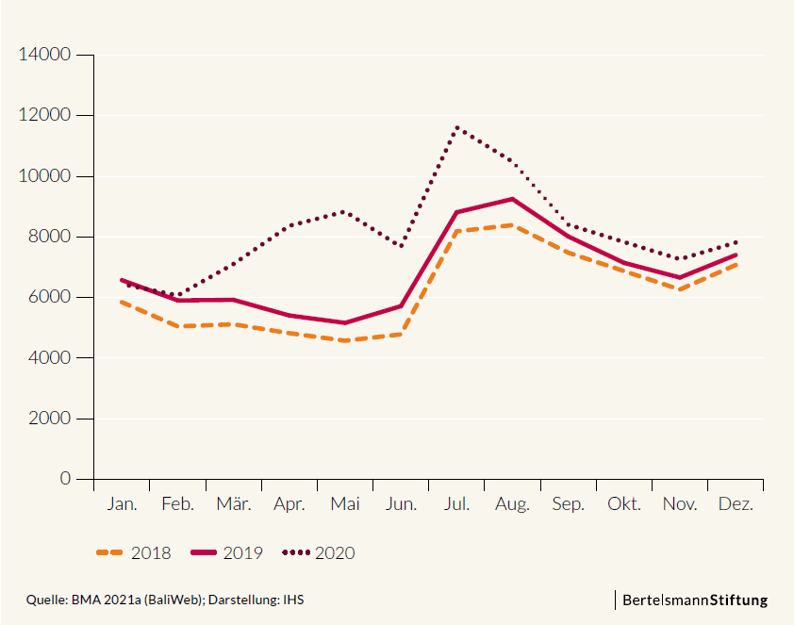
Lehrstellensuchende in Österreich 2018-2020
Volkswirtschaftliche Effekte einer Ausbildungsgarantie

Slide 14
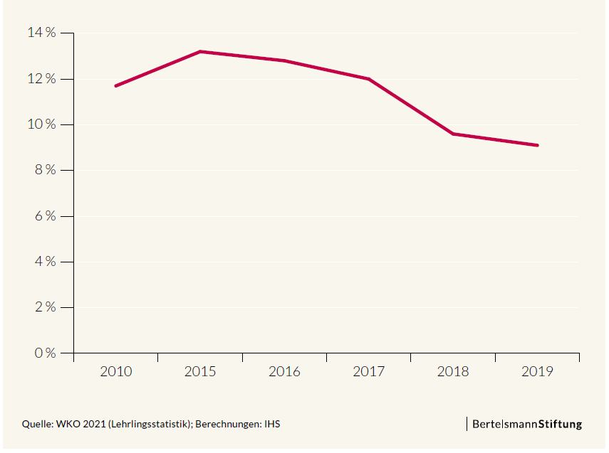
Anteil der ÜBA an allen Lehrlingen im ersten Lehrjahr (in %)
Volkswirtschaftliche Effekte einer Ausbildungsgarantie

Slide 15
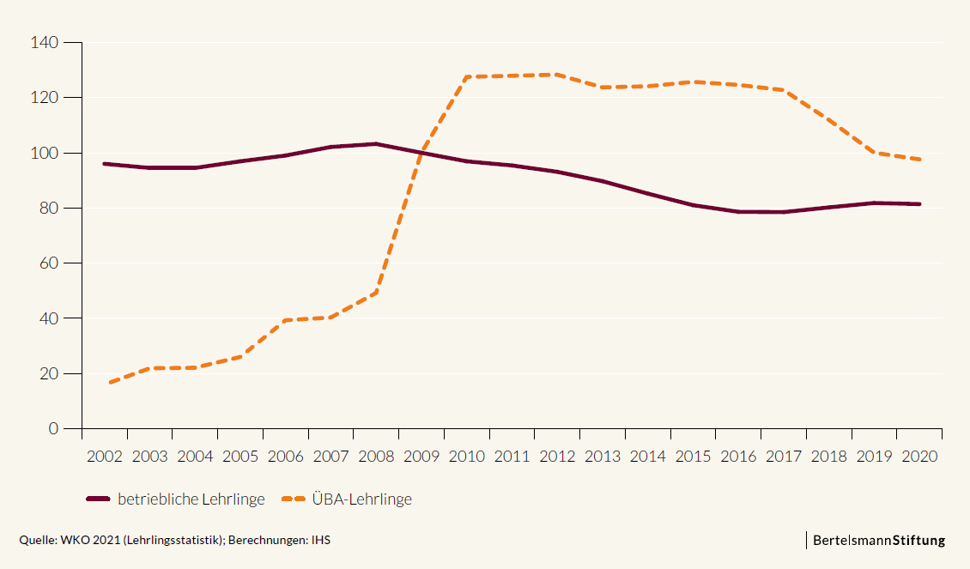
Entwicklung der betrieblichen & ÜBA-Lehrlinge (INDEX: 2009 = 100)
Volkswirtschaftliche Effekte einer Ausbildungsgarantie

Slide 16
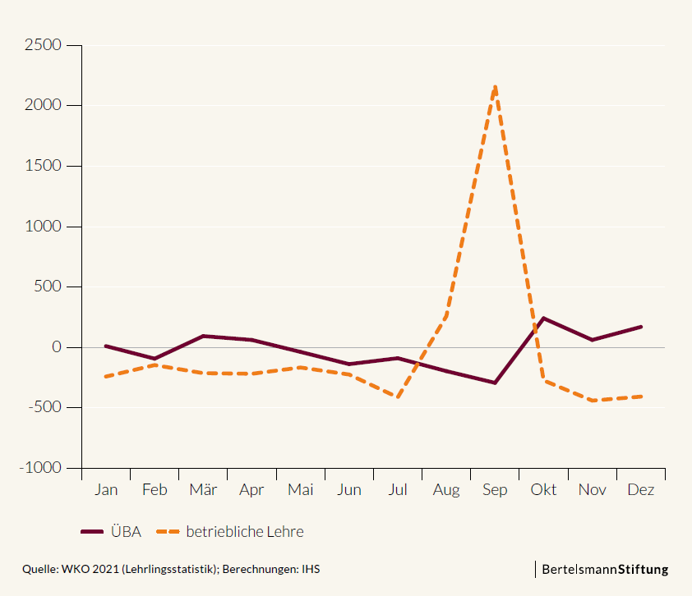
Veränderung der Lehrlinge im ersten Lehrjahr gegenüber Vormonat (2019)
Volkswirtschaftliche Effekte einer Ausbildungsgarantie

Slide 17
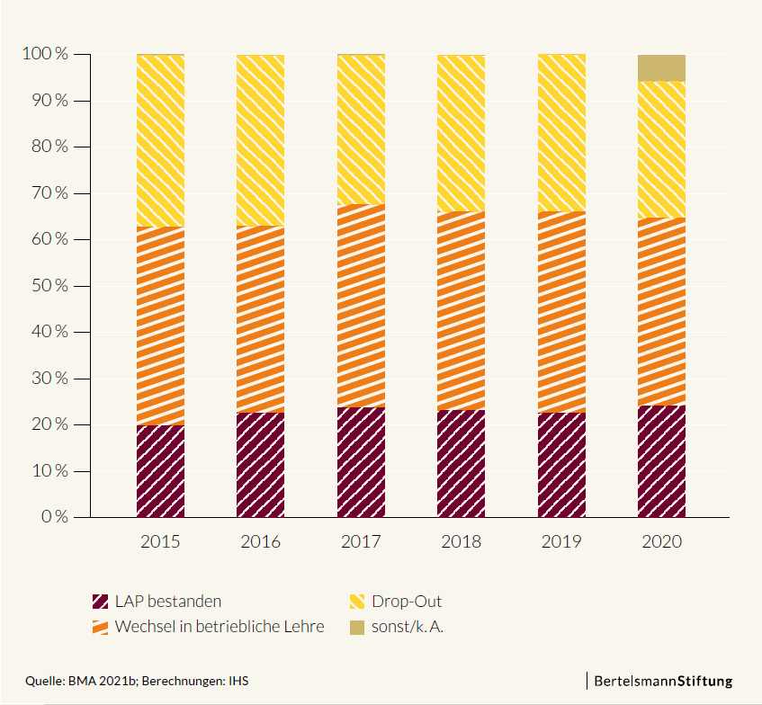
Verteilung der Abgänge aus der ÜBA 2015-2020 (in %)
Volkswirtschaftliche Effekte einer Ausbildungsgarantie

Slide 18
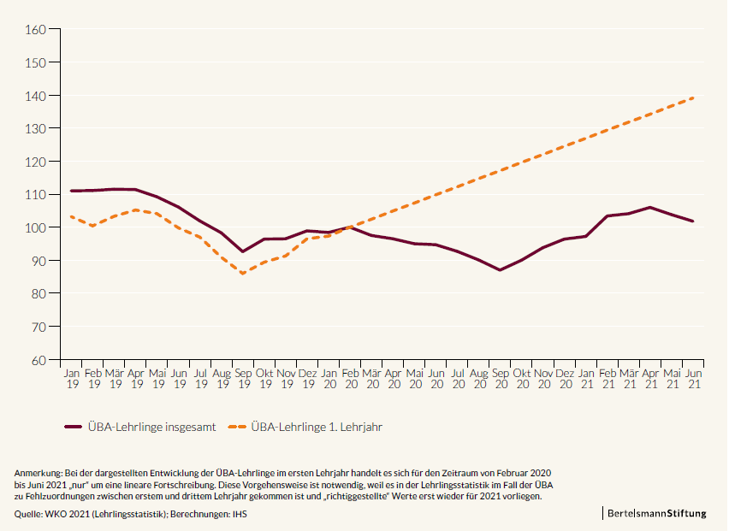
Entwicklung der ÜBA unter Coronabedingungen (INDEX: 02/20 = 100)
Volkswirtschaftliche Effekte einer Ausbildungsgarantie

Slide 19
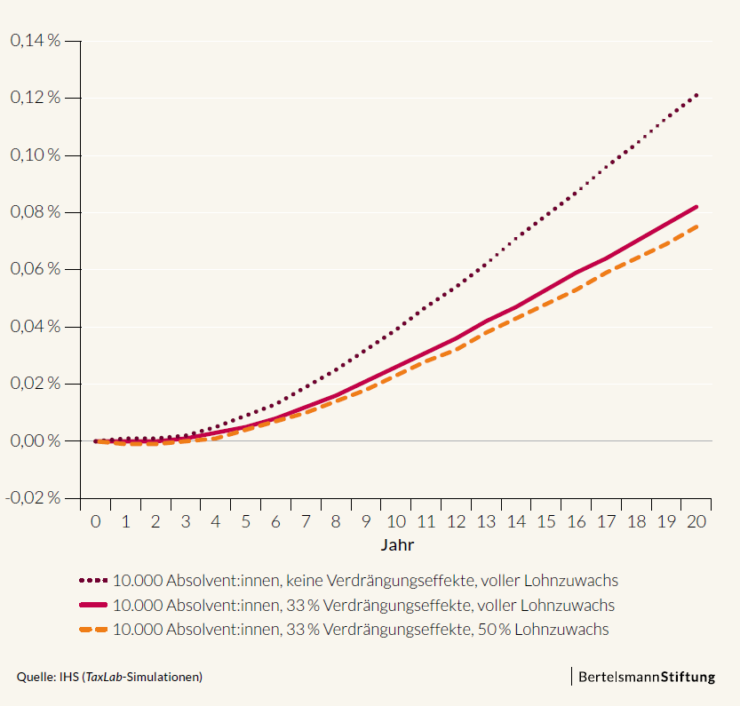
Auswirkungen auf das Bruttoinlandsprodukt (Veränderung in %)
Volkswirtschaftliche Effekte einer Ausbildungsgarantie

Slide 20
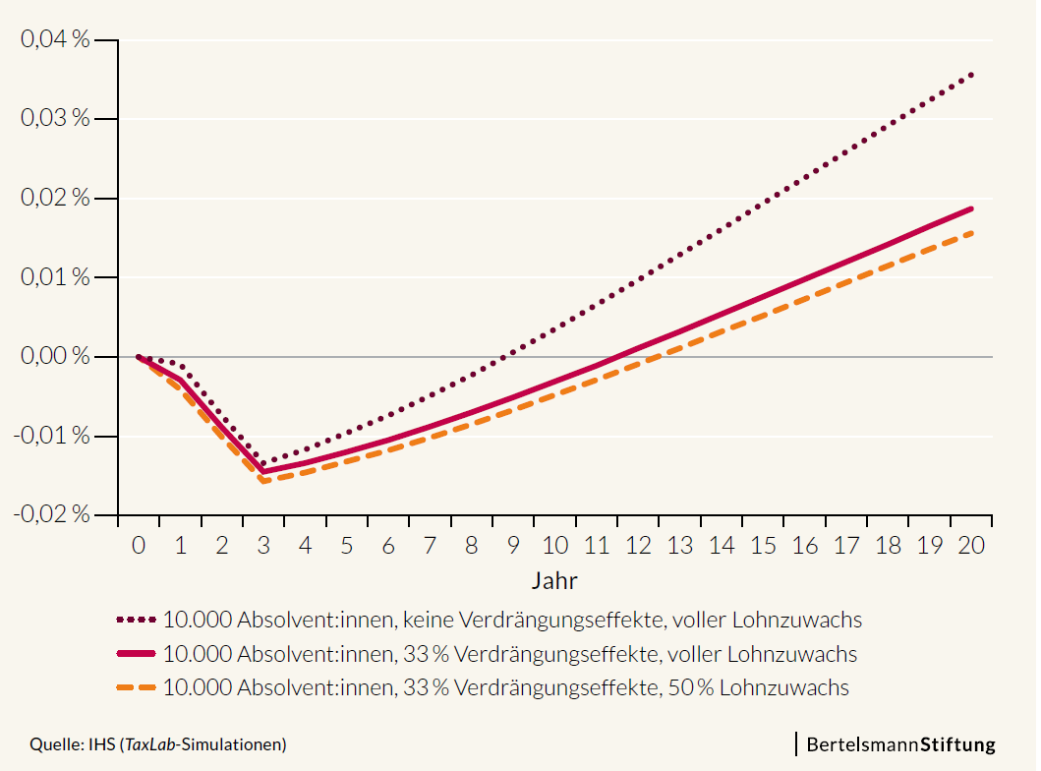
Auswirkungen auf den Budgetsaldo (Veränderung in % des BIP)
Volkswirtschaftliche Effekte einer Ausbildungsgarantie

Slide 21
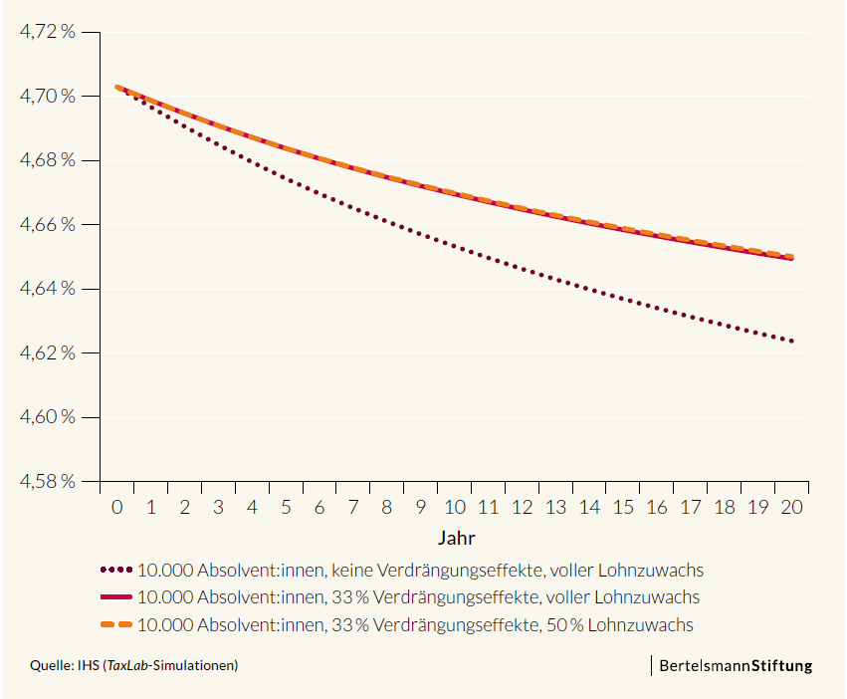
Auswirkungen auf die Arbeitslosenquote (in %)
Volkswirtschaftliche Effekte einer Ausbildungsgarantie

Slide 22
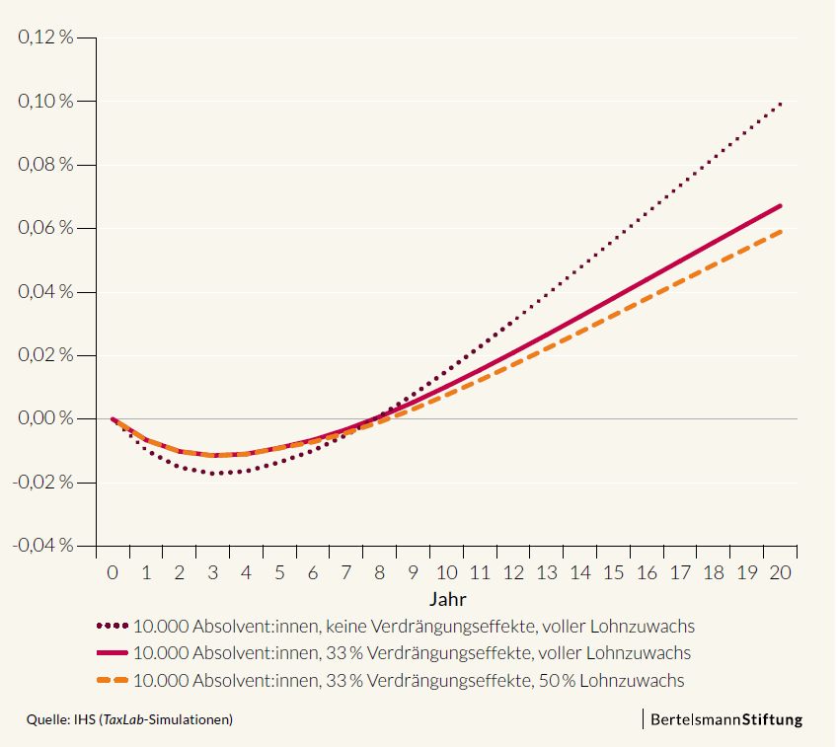
Auswirkungen auf die effektive Beschäftigung (Veränderung in %)
Volkswirtschaftliche Effekte einer Ausbildungsgarantie

Slide 23
Fiskalische Auswirkungen im Basisszenario
Volkswirtschaftliche Effekte einer Ausbildungsgarantie

Slide 24
Graph
Volkswirtschaftliche Effekte einer Ausbildungsgarantie

Slide 25
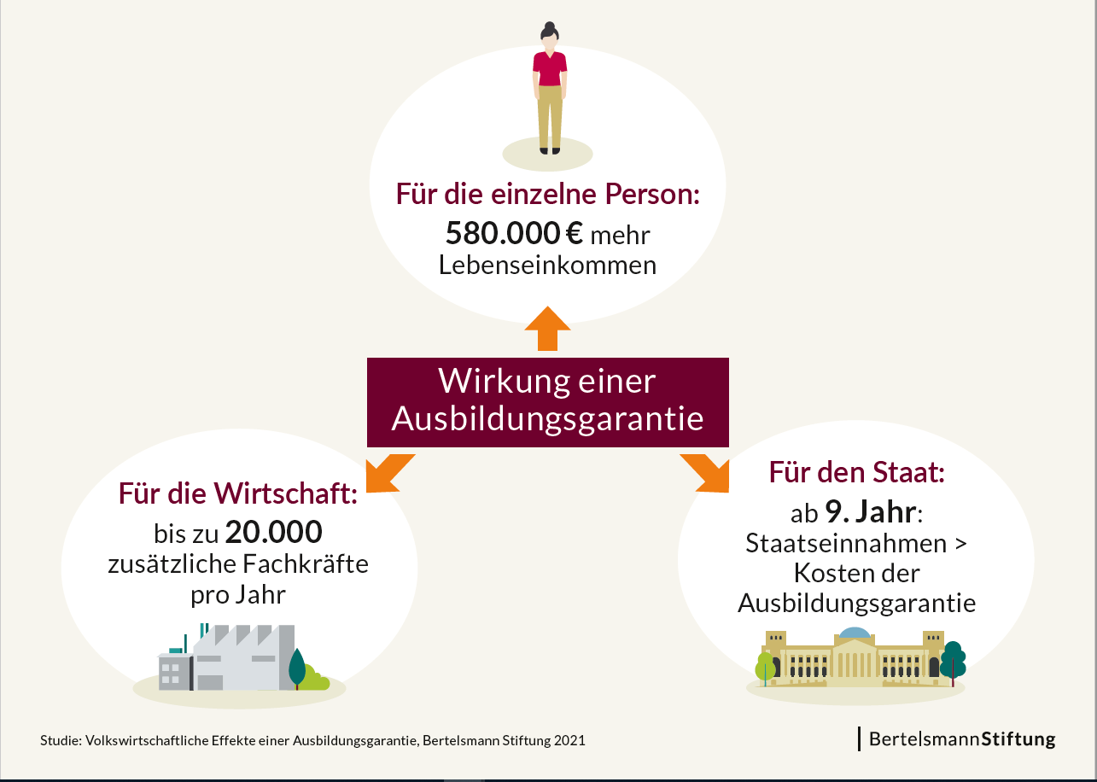
Graph
Volkswirtschaftliche Effekte einer Ausbildungsgarantie

